Slide 1

第二节
第三章
洛必达法则
一、
型未定式
二、
型未定式
三、其他未定式

Slide 2
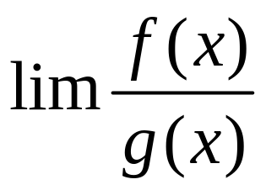
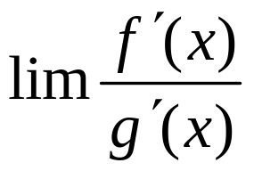

本节研究:
函数之商的极限
( 或 型)
转化
洛必达法则
导数之商的极限
洛必达
Notes:
运行时，点击相片, 或按钮“洛必达”, 或 “洛必达法则” ，可显示洛必达简介，并自动返回。

Slide 3


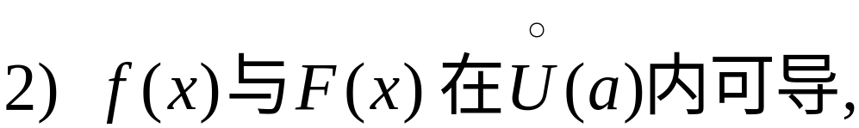

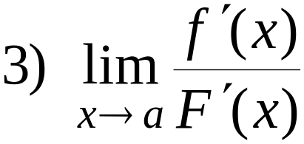
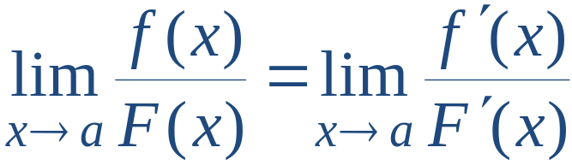
一、
型未定式
定理 1.
存在 (或为 )
(洛必达法则)

Slide 4


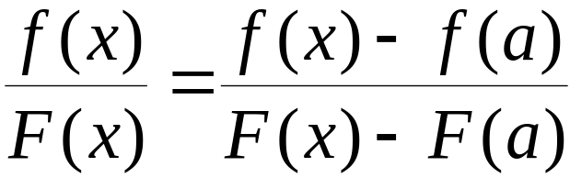
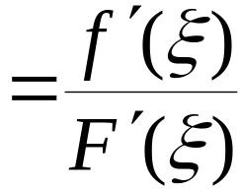

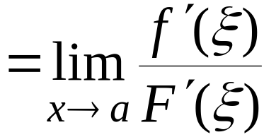

证:
定理条件:
存在 (或为 )
无妨假设
在指出的邻域内任取
则
在以 x, a 为端点的区间上满足柯
西定理条件,
故
( ξ 在 x , a 之间)

Slide 5



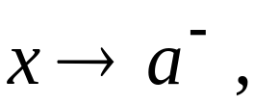

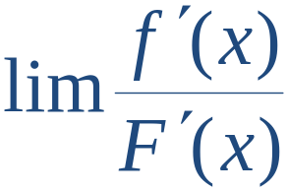



推论1.
洛必达法则
定理 1 中
换为下列过程之一:
条件 2) 作相应的修改 , 定理 1 仍然成立.
推论 2. 若
理1条件,
则
定理1

Slide 6
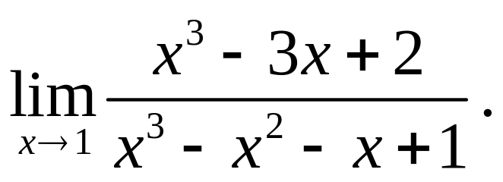
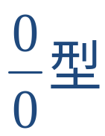
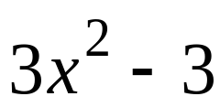
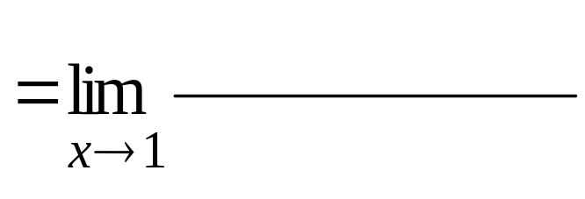
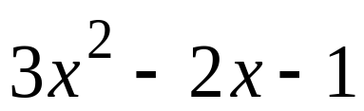
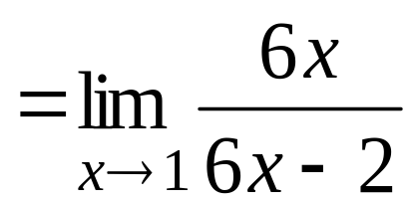
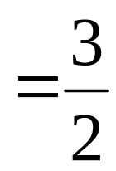
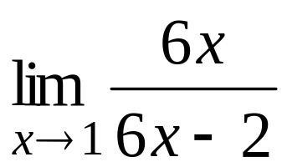

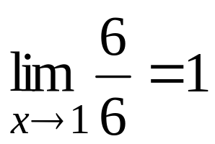
例1. 求
解:
洛
原式
洛
注意: 不是未定式不能用洛必达法则 !

Slide 7

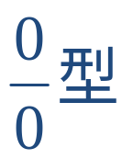
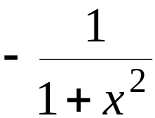
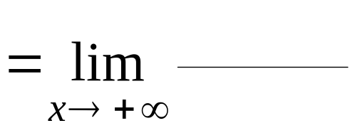
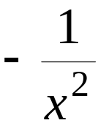

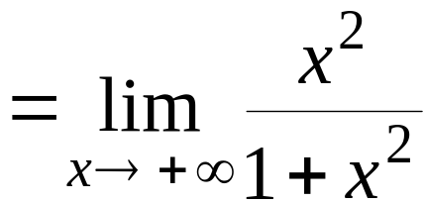
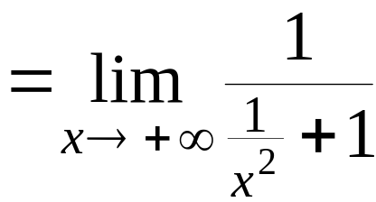

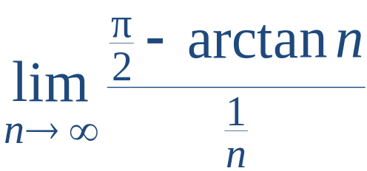
例2. 求
洛
解: 原式
思考: 如何求
( n 为正整数) ?

Slide 8


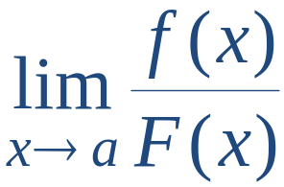
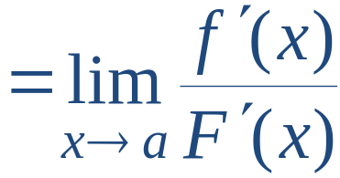
二、
型未定式
定理 2.
存在 (或为∞)
(洛必达法则)

Slide 9


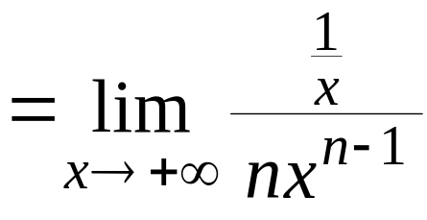
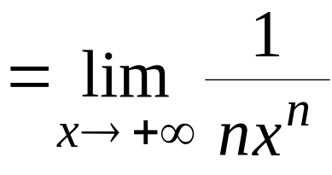

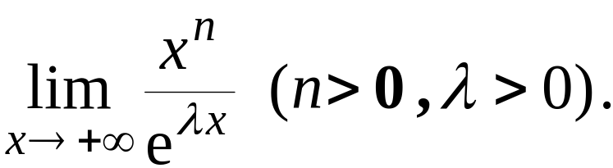
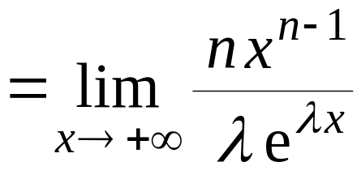
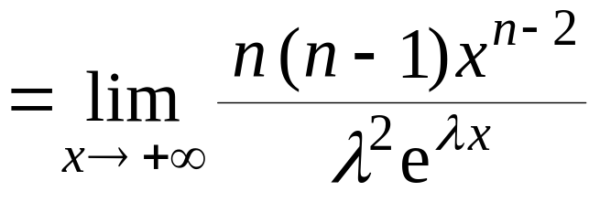
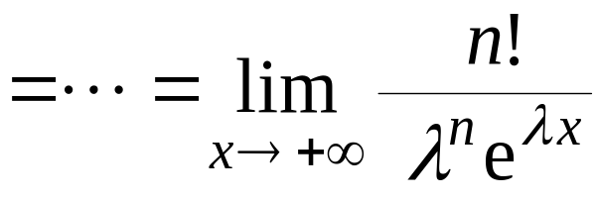
例3. 求
解:
原式
例4. 求
解: (1) n 为正整数的情形.
洛
原式
洛
洛

Slide 10



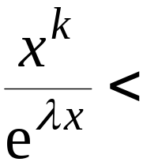
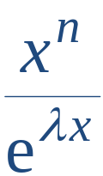
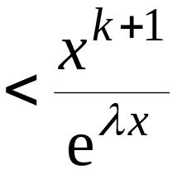
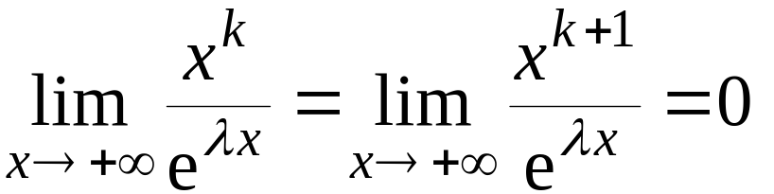
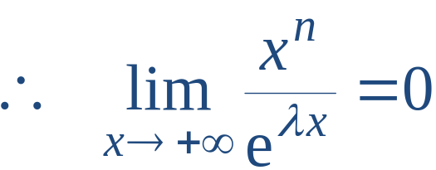
例4. 求
(2) n 不为正整数的情形.
存在正整数 k , 使当 x > 1 时,
从而
用夹挤准则
由(1)

Slide 11



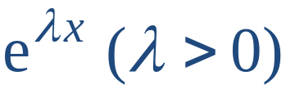




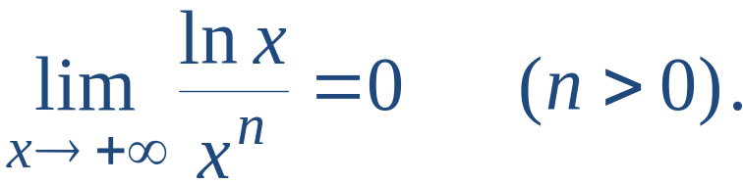
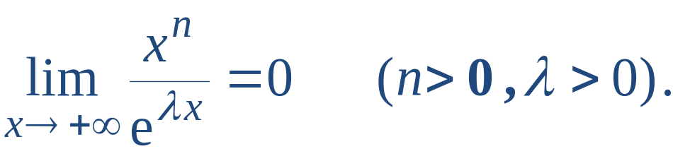

说明:
1) 例3 , 例4 表明
时,
后者比前者趋于
更快 .
2) 在满足定理条件的某些情况下洛必达法则不能解决
计算问题 .
例如,
用洛必达法则
例3.
事实上
例4.

Slide 12
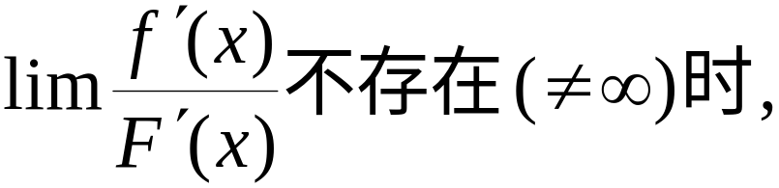
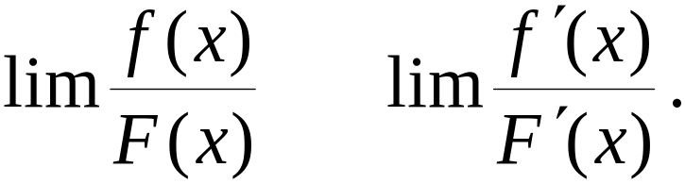

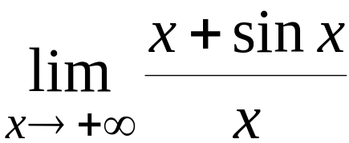
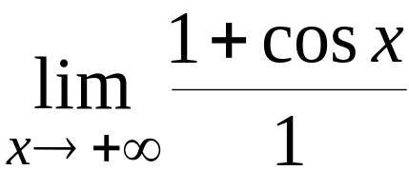
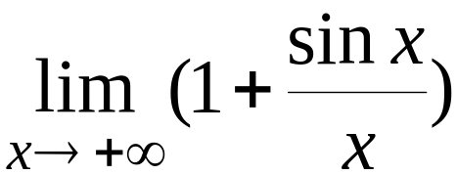

3) 若
不能用洛必达法则 !
即
例如,
极限不存在

Slide 13




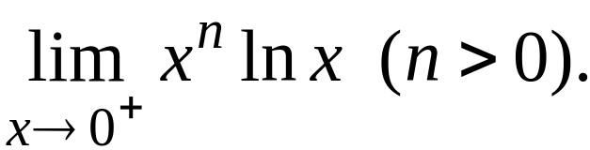

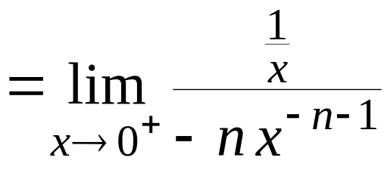
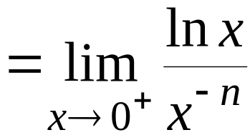

三、其他未定式:
例5. 求
解: 原式
洛

Slide 14





例6. 求
解: 原式
洛

Slide 15






例7. 求
解:
例5
Notes:
运行时, 点击按钮“例5”, 或“利用例5”, 可看例5的画面.

Slide 16







例8. 求
解: 注意到
原式
洛

Slide 17














例9. 求
法1. 直接用洛必达法则.
下一步计算很繁 !
法2. 利用例3结果.
原式
例3
Notes:
运行时，点击按钮“例3”，可显示例3的解题过程。

Slide 18



.
例10
分析:
原式
说明3)
Notes:
对第一题, 运行时点击按钮“说明3)”, 可显示有关的说明.

Slide 19













例11.
～
分析:
原式
洛
～

Slide 20
作业
P137
1(奇）
3
第三节

